Slide 1
Тема: "Культура России XVII в."
Цель урока: выявить особенности развития культуры России XVII века.
Задачи урока:
1. Сформировать систему знаний об особенностях развития и основных достижениях русской культуры XVII века в области искусства, науки и образования.
2. Развивать творческие способности учащихся, совершенствовать навыки самостоятельной работы, подбора материала на заданную тему; систематизации пройденного материала: составление таблиц, схем.
3. Воспитывать чувство глубокого уважения к культурному прошлому своей страны.

Slide 2
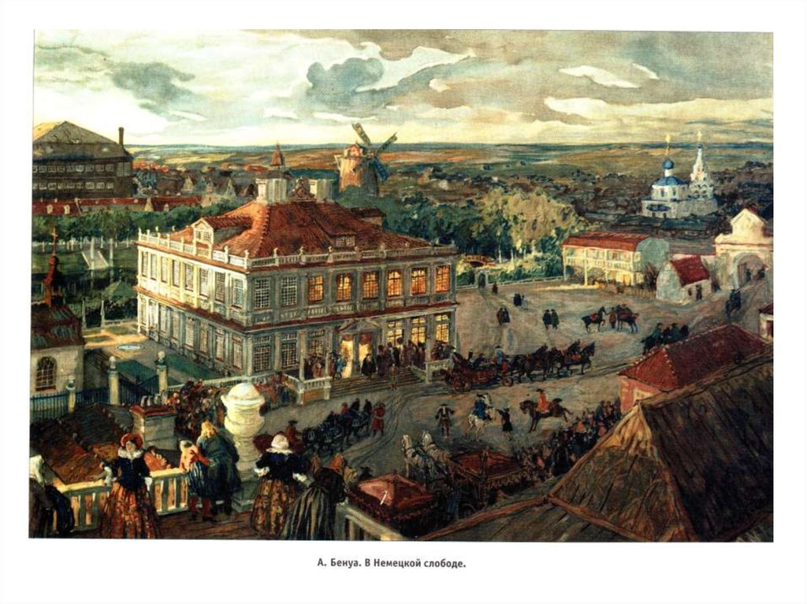
Русская православная церковь опасалась усиления католического влияния, поэтому иностранцы селились в Немецкой слободе, находившейся на окраине Москвы.

Slide 3
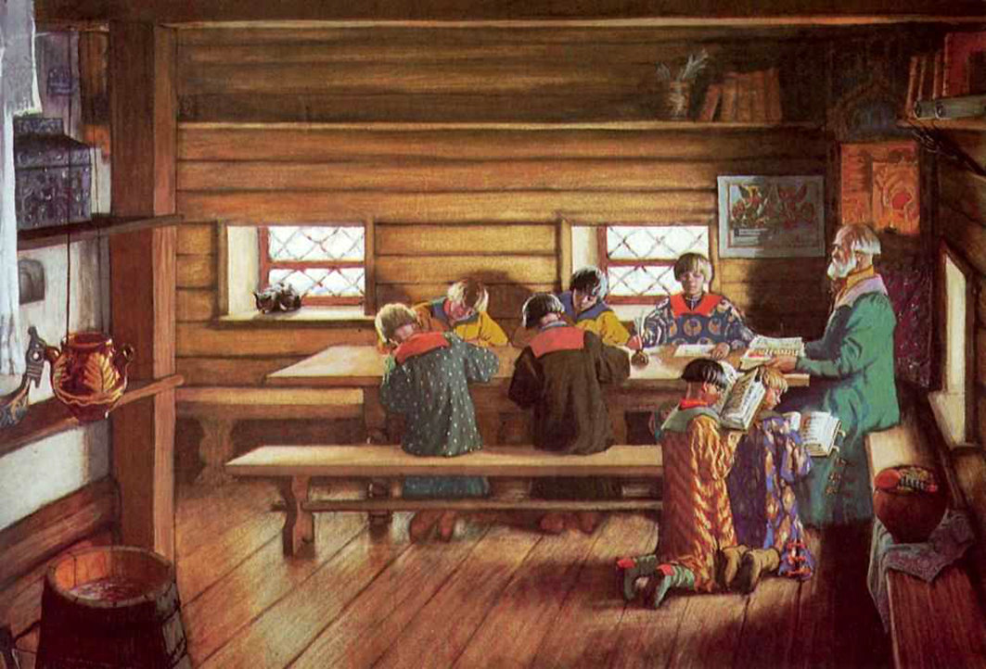
Наибольшее распространение получило домашнее обучение. Посадские дети изучали чтение, письмо и счёт. Их образованием занимались либо члены семьи, либо представители духовенства.
Для детей бояр и дворян нанимали учителей из-за границы.
В 1654 году при Аптекарском приказе основали лекарскую школу. А в школе при Посольском приказе готовили переводчиков.

Slide 4
В XVII веке увеличилось количество печатных книг, большинство из которых были доступны всем слоям населения. Среди выпускаемых книг было много учебников. Самый известный из них – «Букварь» Василия Фёдоровича Бурцова-Протопопова.

Slide 5
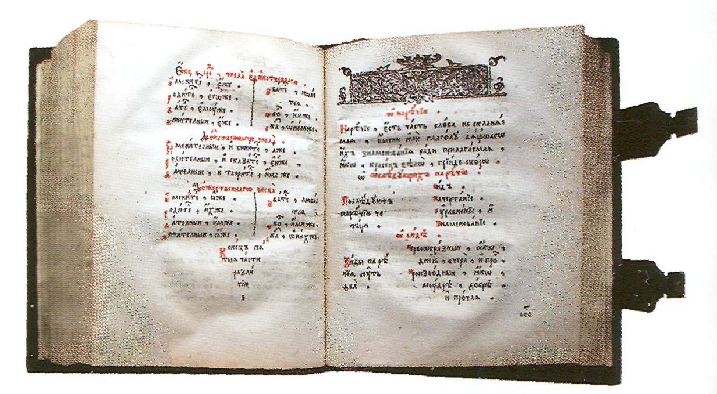
Популярным учебником стала «Грамматика» Мелетия Смотрицкого, вышедшая в 1648 году.

Slide 6
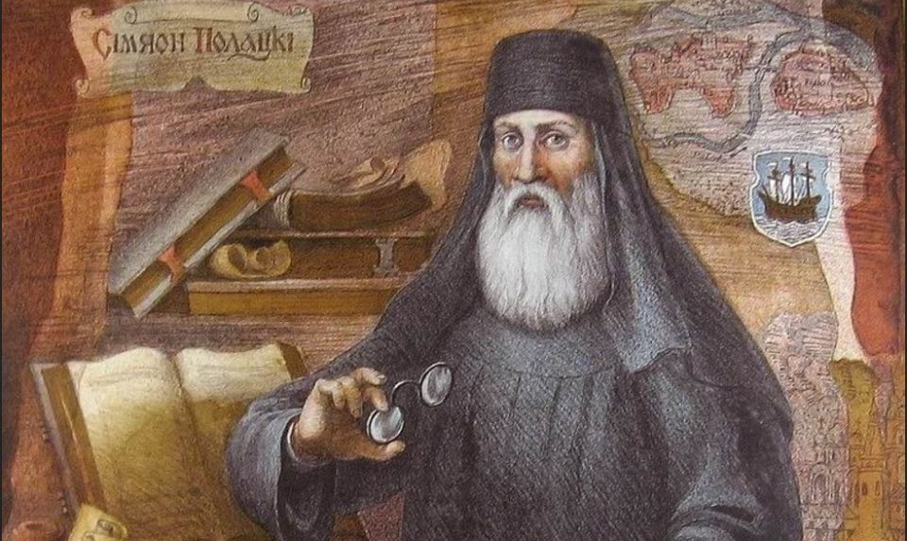
Воспитанием детей Алексея Михайловича занимался Симеон Полоцкий. Он внёс значительный вклад в развитие российского просвещения.

Slide 7
Много сил в распространение книжных знаний вложили Карион Истомин – глава Московского печатного двора, и Сильвестр Медведев – книгохранитель печатного двора.

Slide 8
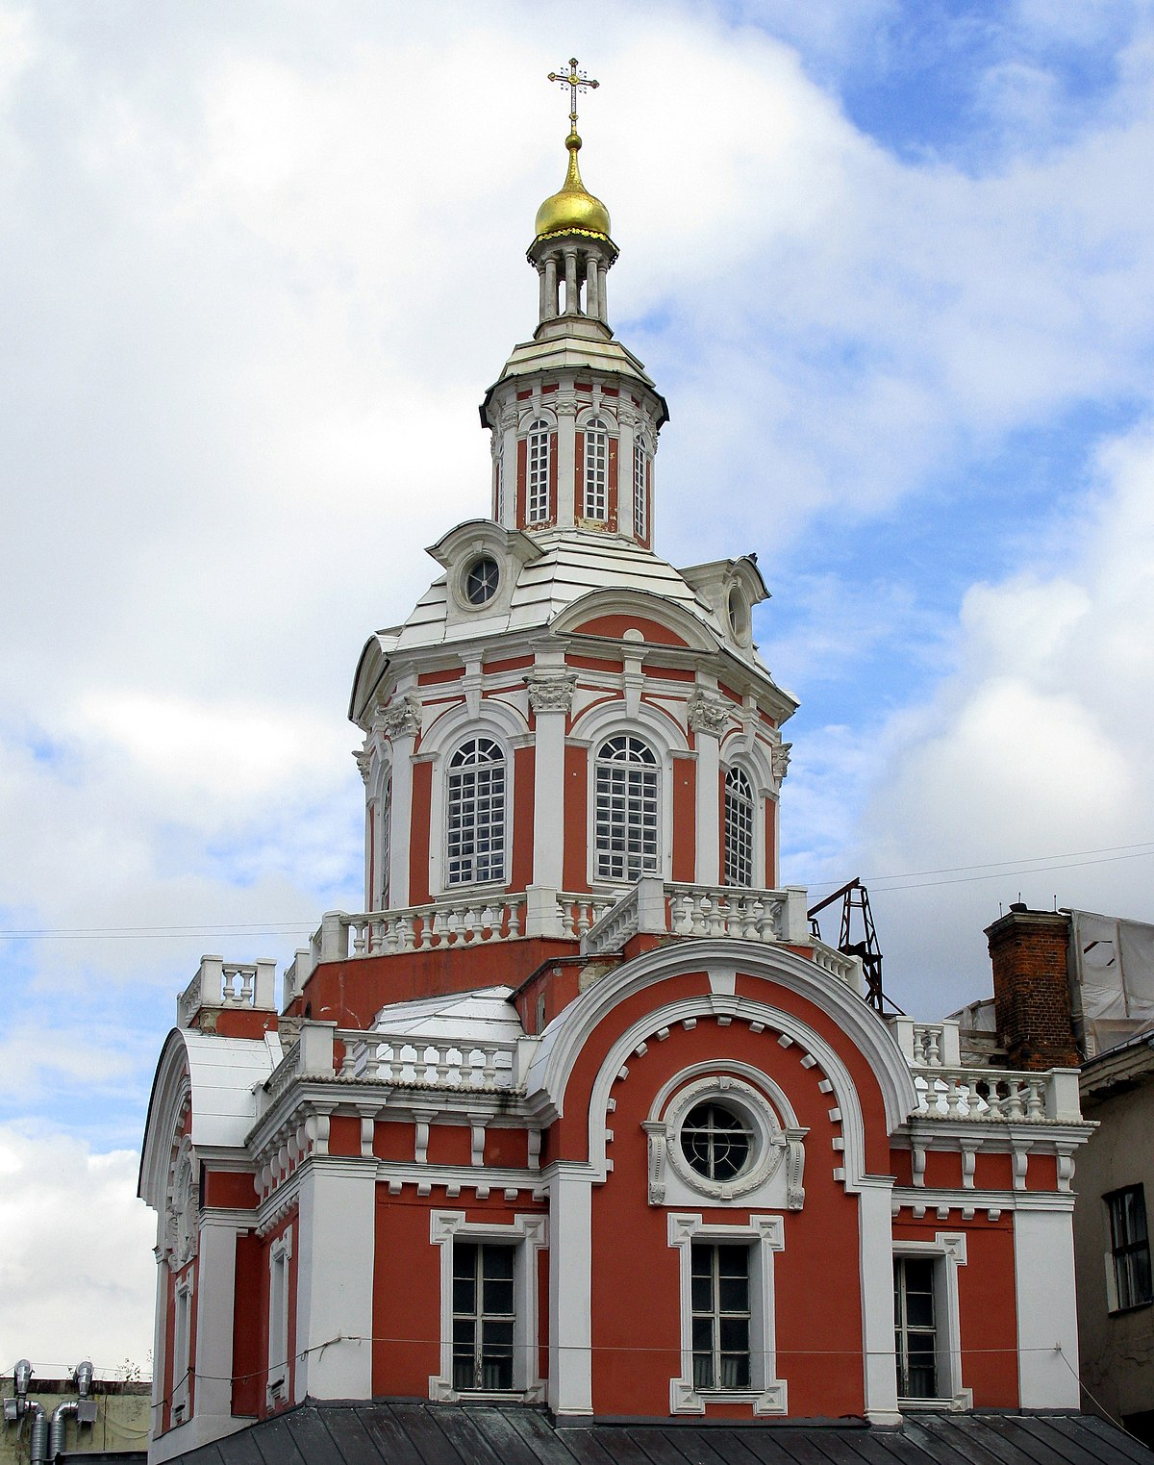
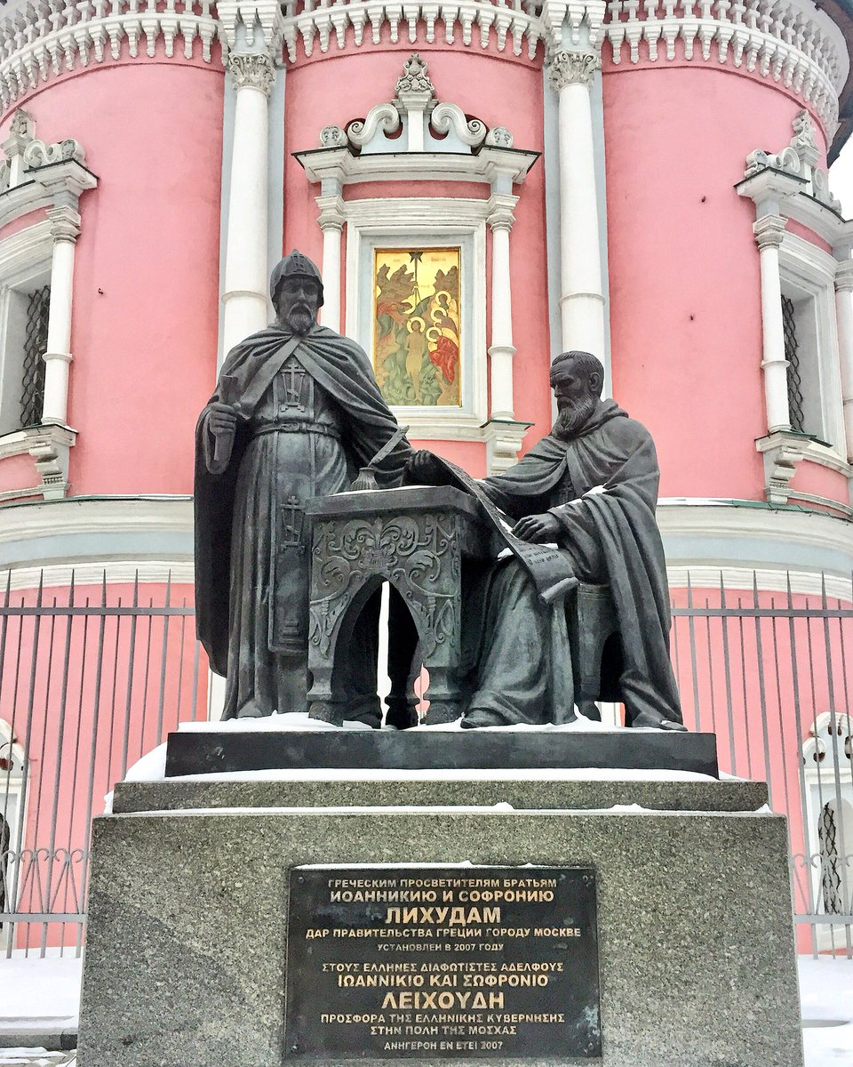
В 1687 году была открыта Славяно-греко-латинская академия, которую возглавили братья Иоанникий и Софроний Лихуды. В этой академии готовили будущих представителей высшего духовенства и государственных чиновников.

Slide 9
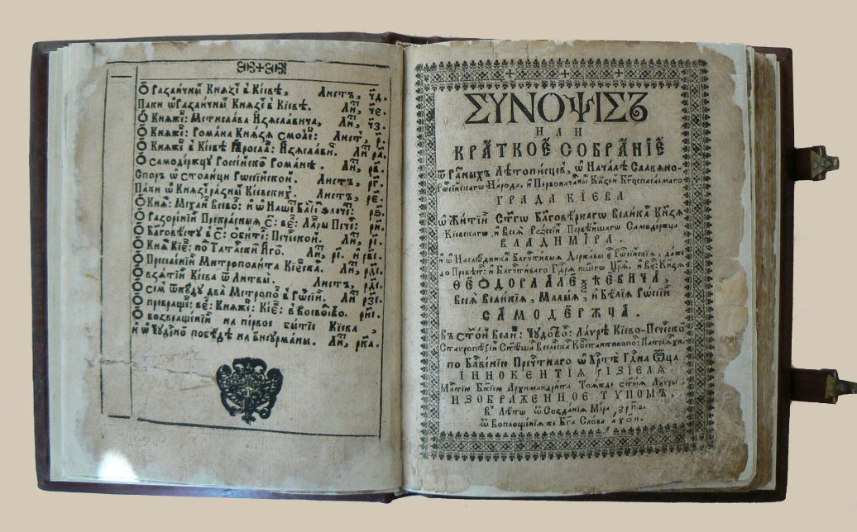
В 1674 году в Киеве был издан Синопсис, представлявший собой первую печатную историю Российского государства. Его автором стал монах Иннокентий Гизель.

Slide 10
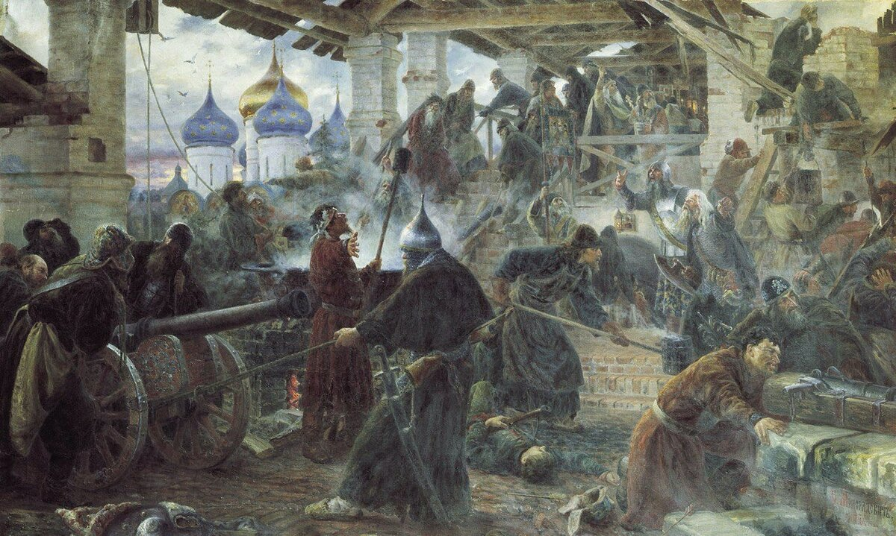
В русской литературе возникли три новых жанра – сочинения о Смутном времени, сатирические повести и автобиографии.
В 1620 году Авраамий Палицын закончил работу над «Сказанием об осаде Троице-Сергиева монастыря», в котором описывается шестнадцатимесячная оборона монастыря. Автор пытался определить причины Смуты и прославлял погибших в боях. В «Сказании» подчёркивается роль церкви в борьбе за независимость русского государства.

Slide 11
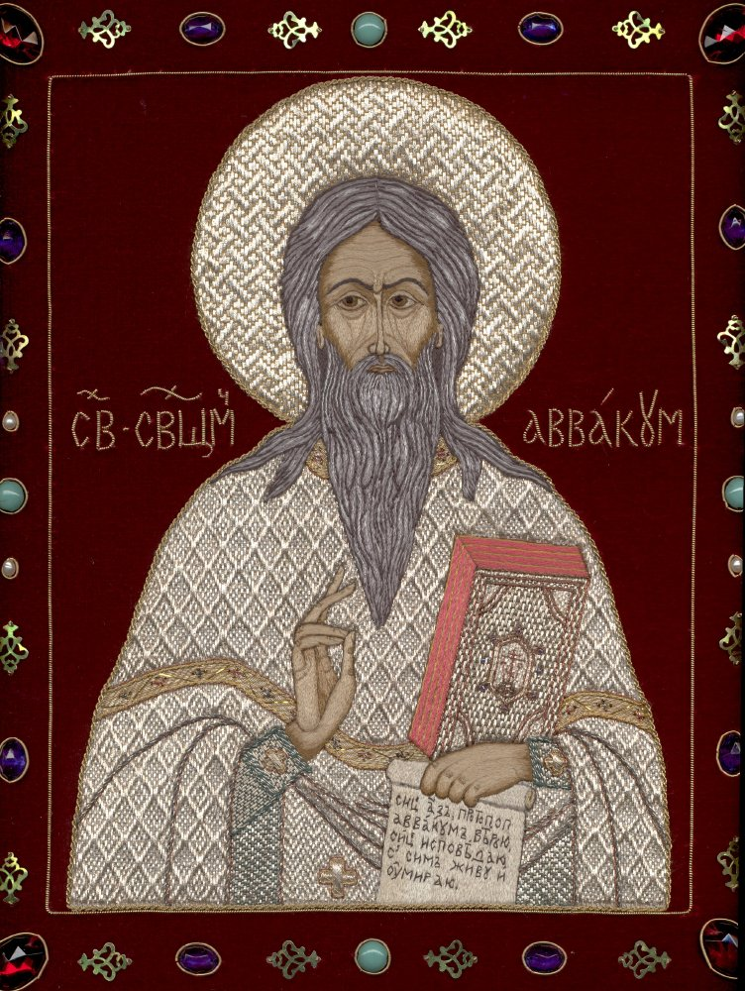
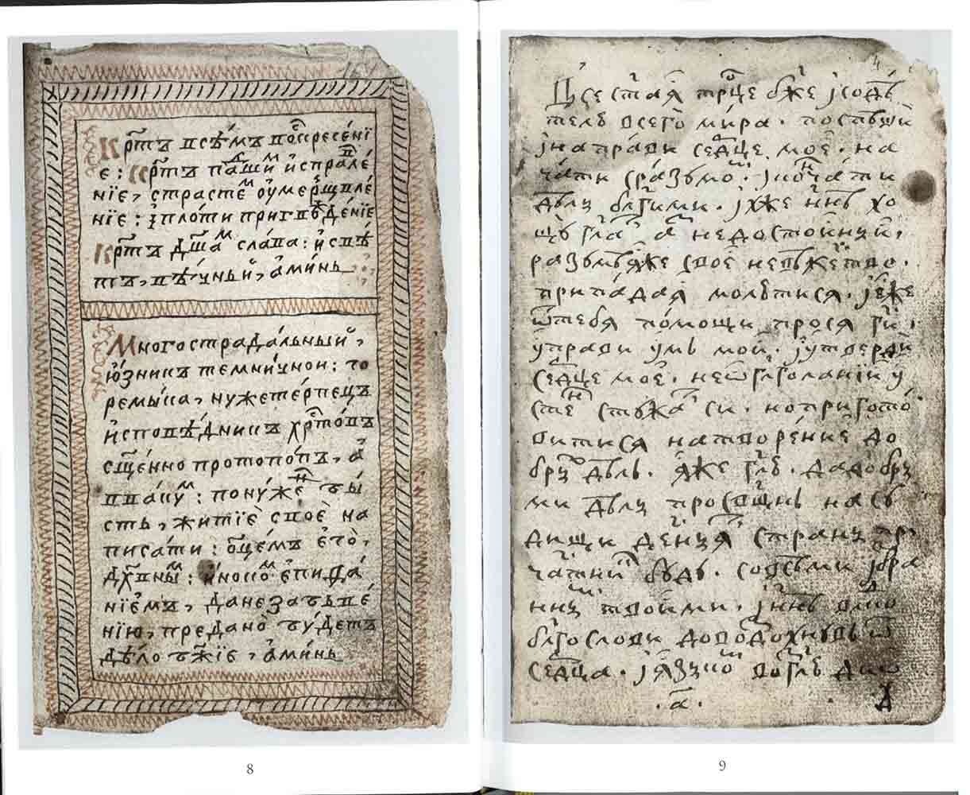
Первым автобиографическим произведением стало «Житие» протопопа Аввакума. В нём рассказывается о жизни предводителя старообрядцев.

Slide 12
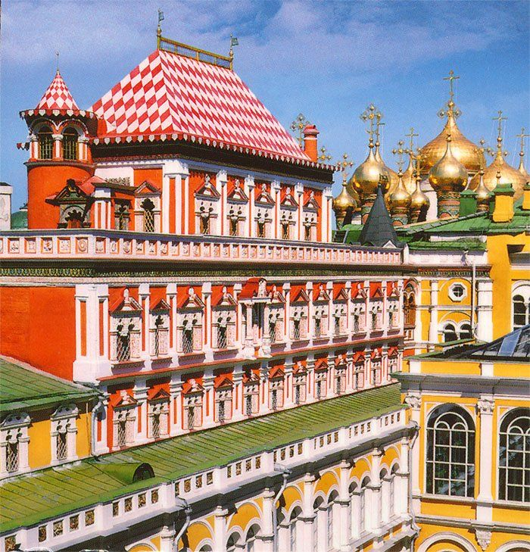
В архитектуре стали отходить от традиций и строгих канонов. Это проявилось в стремлении к внешней нарядности.
Ярким примером архитектуры XVII века стал Теремной дворец, построенный Ларионом Ушаковым, Баженом Огурцовым, Трефилом Шарутиным и Антипом Константиновым. Дворец украшали разноцветные резцы, белокаменные наличники и золочёная крыша.

Slide 13
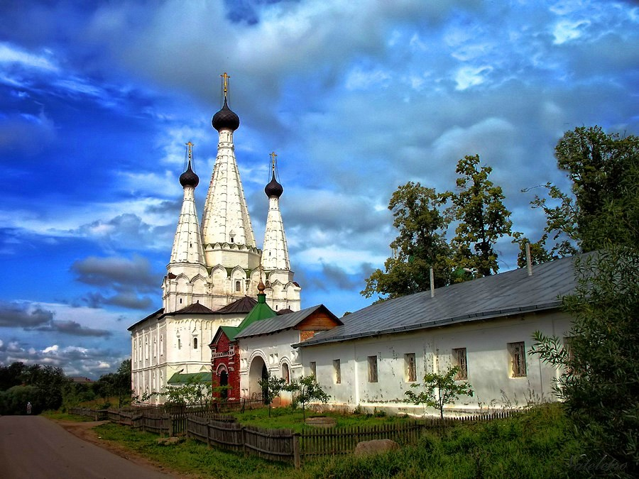
Развивалась церковная архитектура. Успенскую церковь Алексеевского монастыря в Угличе за необычайную красоту прозвали «дивной».

Slide 14
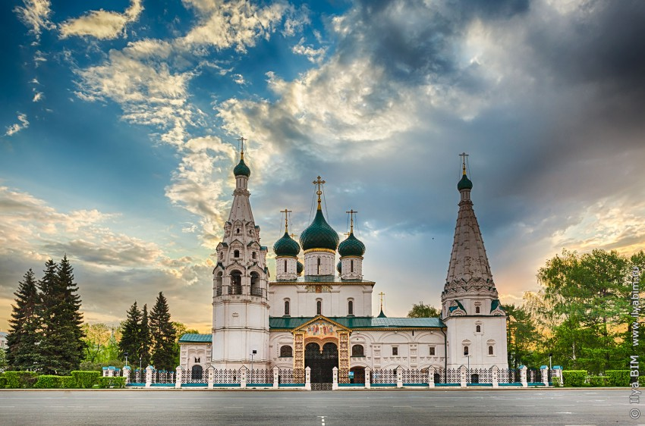
Один из самых красивых храмов Ярославля – церковь Ильи Пророка. Построена она была по заказу купцов Скрипиных.

Slide 15
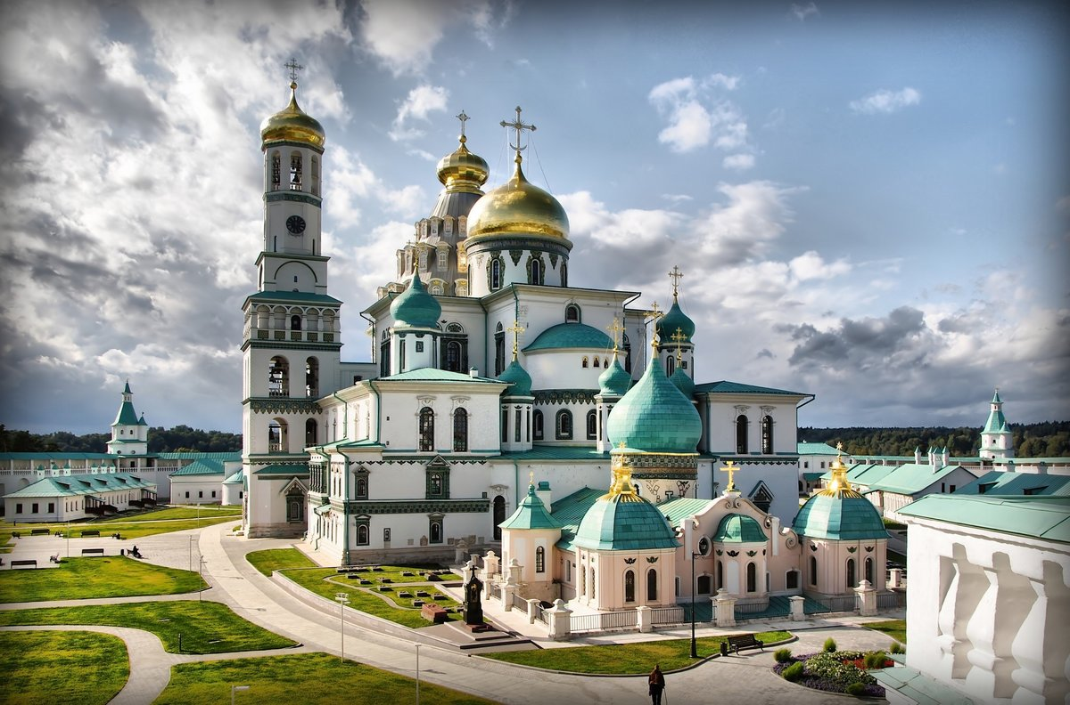
С 1656 по 1698 год возводили комплекс Новоиерусалимского монастыря. Он должен был стать загородной резиденцией патриарха Никона.

Slide 16
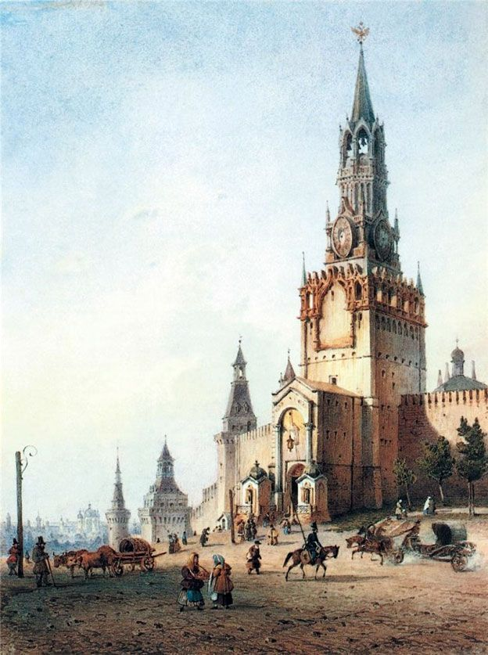
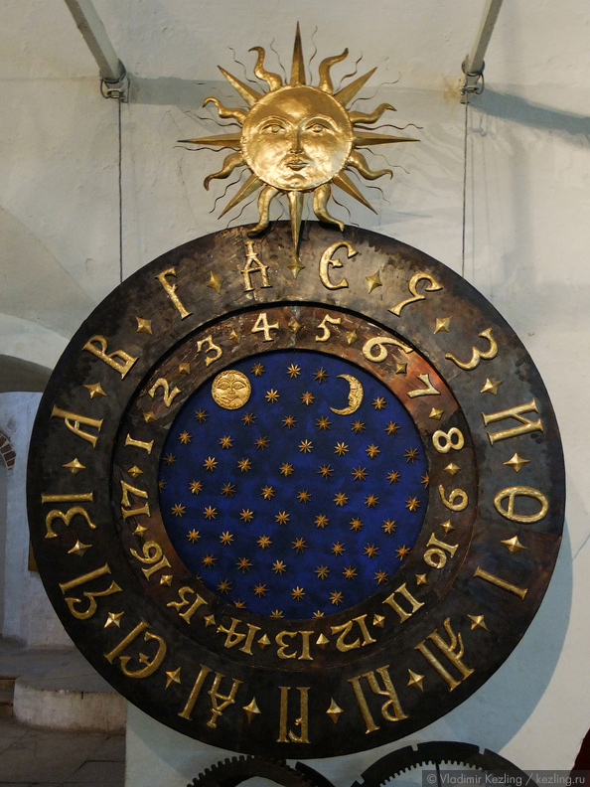
Реконструкция прошла в Московском Кремле. В 1625 году был надстроен новый ярус Спасской башни. На ней установили большие часы, изготовленные под руководством англичанина Христофора Галовея.

Slide 17
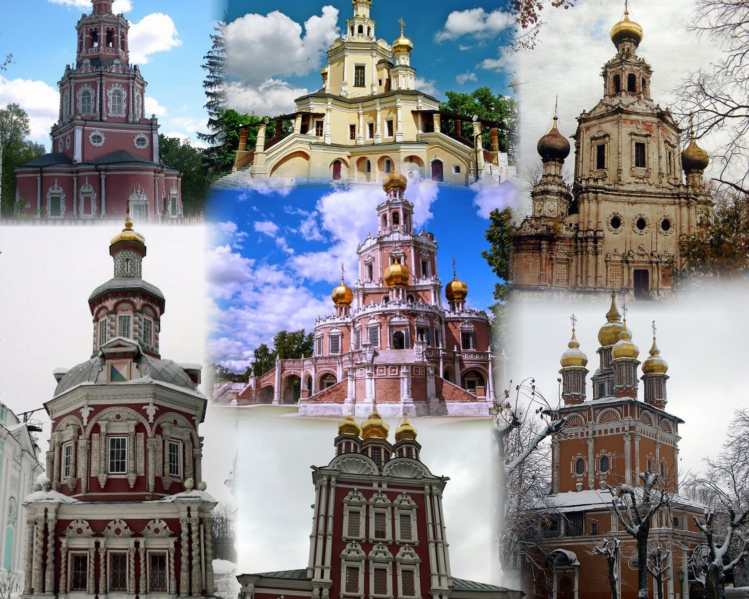
В конце XVII века появился стиль, получивший название московское (или нарышкинское барокко). Его характерными чертами были: многоярусность и разноцветная отделка.
Лучшими образцами нарышкинского барокко стали церковь Покрова в Филях и церковь Троицы в Троицком-Лыкове, которые были построены по приказу бояр Нарышкиных.

Slide 18
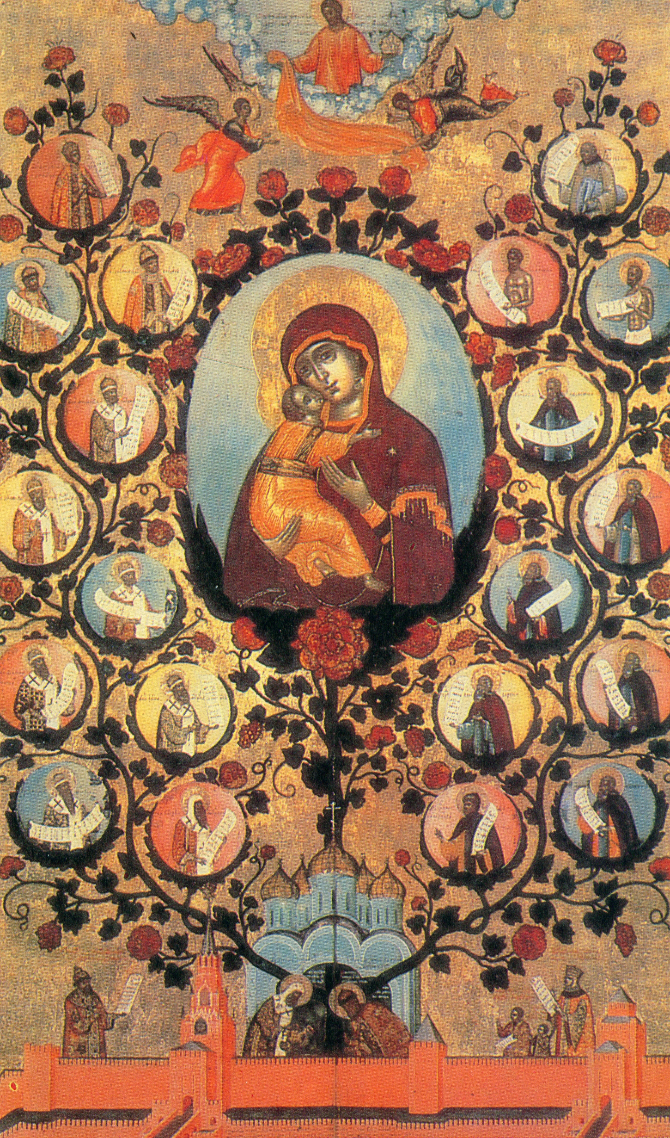
Живопись XVII века была представлена в основном иконами. Однако и в это виде искусства произошли изменения.
Художники старались изобразить как можно большее количество деталей, не оставить свободного пространства.
Также в XVII веке живописцы стали тяготеть к реализму. Они пытались вписать образы святых в обстановку повседневной жизни.
Известность получил придворный «изограф» Алексея Михайловича иконописец Симон Ушаков. Ему доверяли самые важные заказы. Ушаков написал икону «Насаждение древа государства Российского». Это коллективный портрет всех московских правителей. Особое место занимает изображение семьи Алексея Михайловича. Фоном портрету служит Успенский собор.

Slide 19
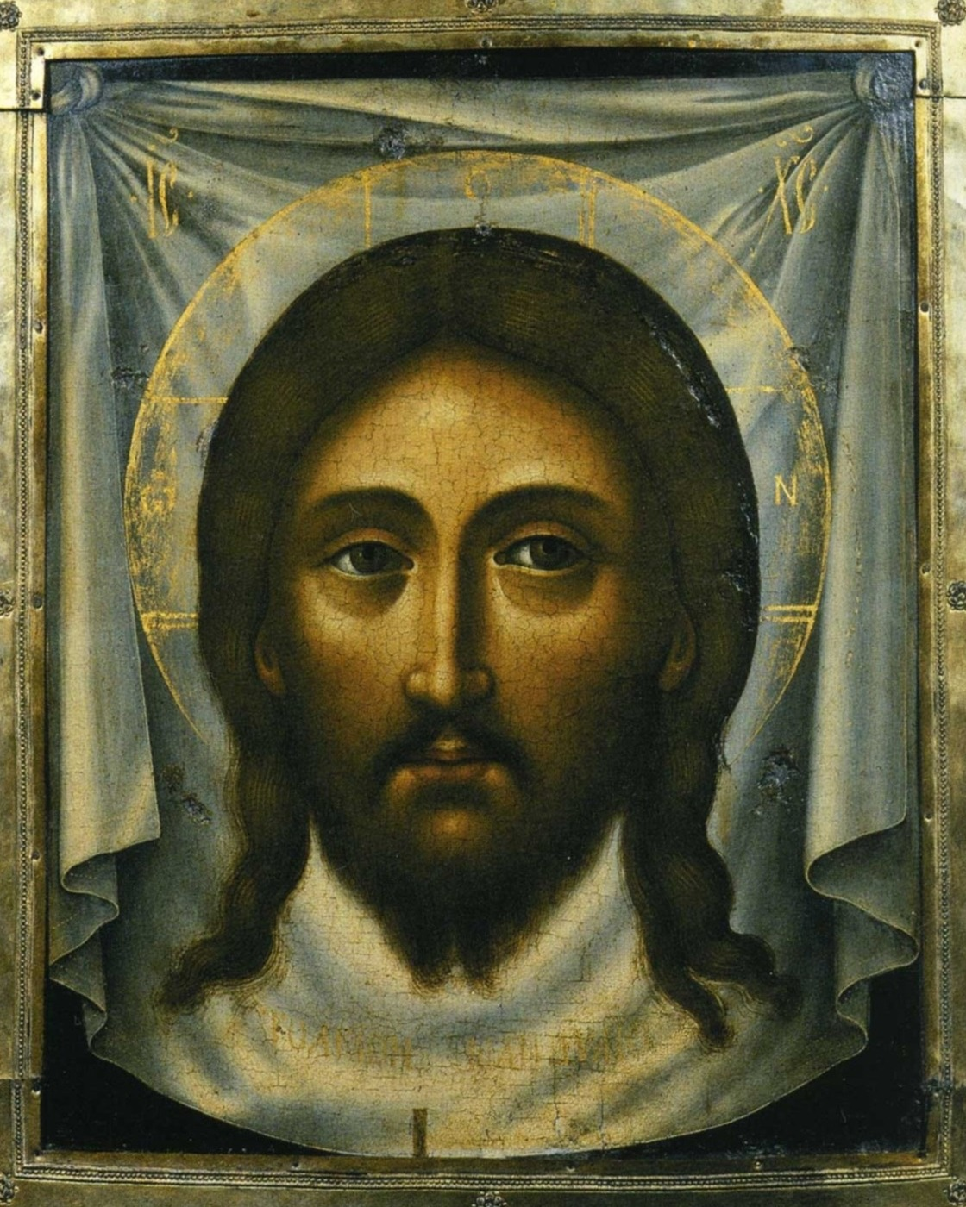
Наиболее известным произведением Ушакова стала икона «Спас Нерукотворный».

Slide 20
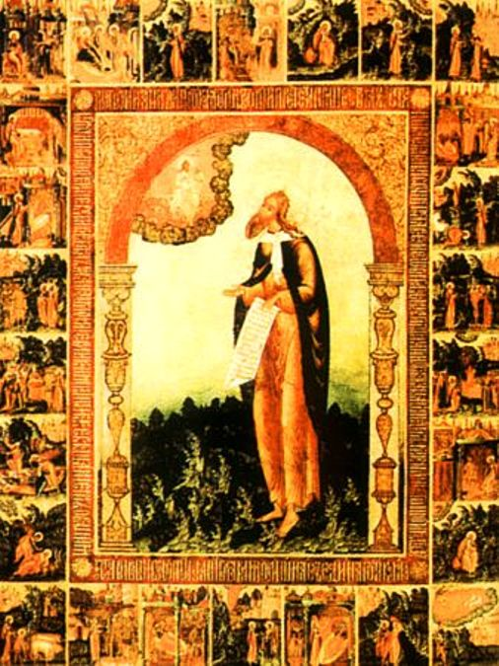
В XVII веке расцвета достигла ярославская школа иконописи. Её отличали насыщенность композиции, тёмные тона и упрощённый рисунок. Выдающимся представителем этой школы был Семён Холмогорец. В 1678 году он создал одну из самых необыкновенных икон – «Илья Пророк в житии».

Slide 21
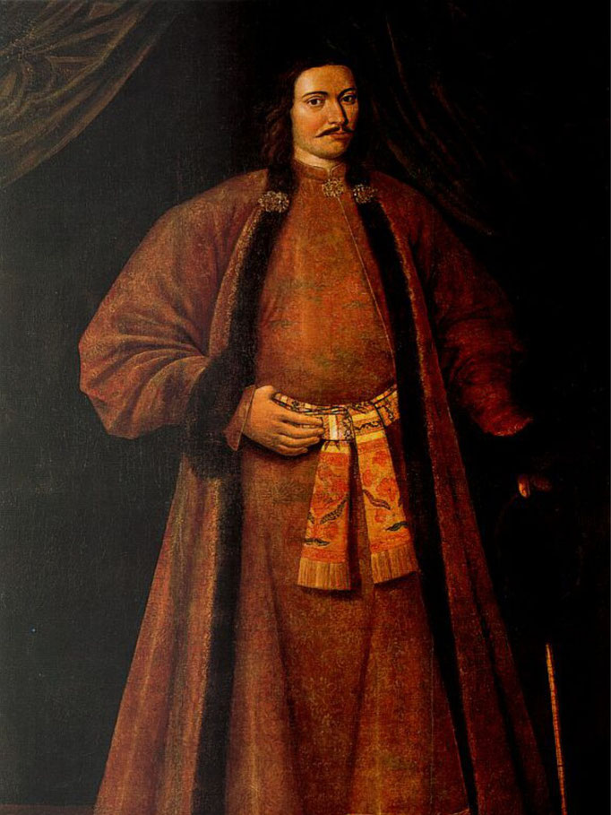
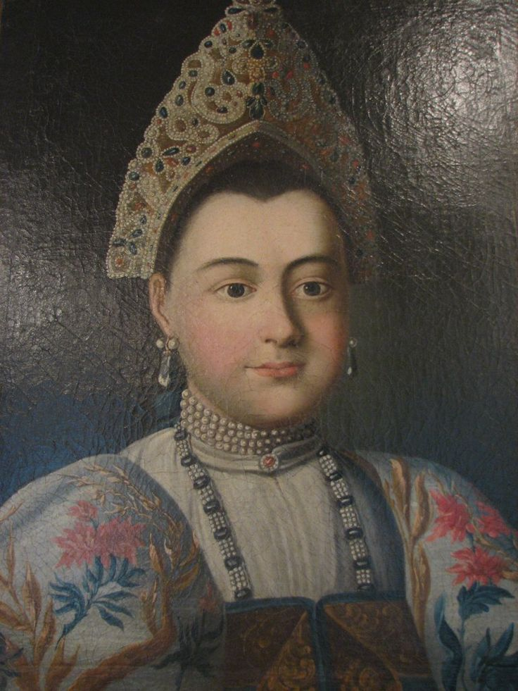
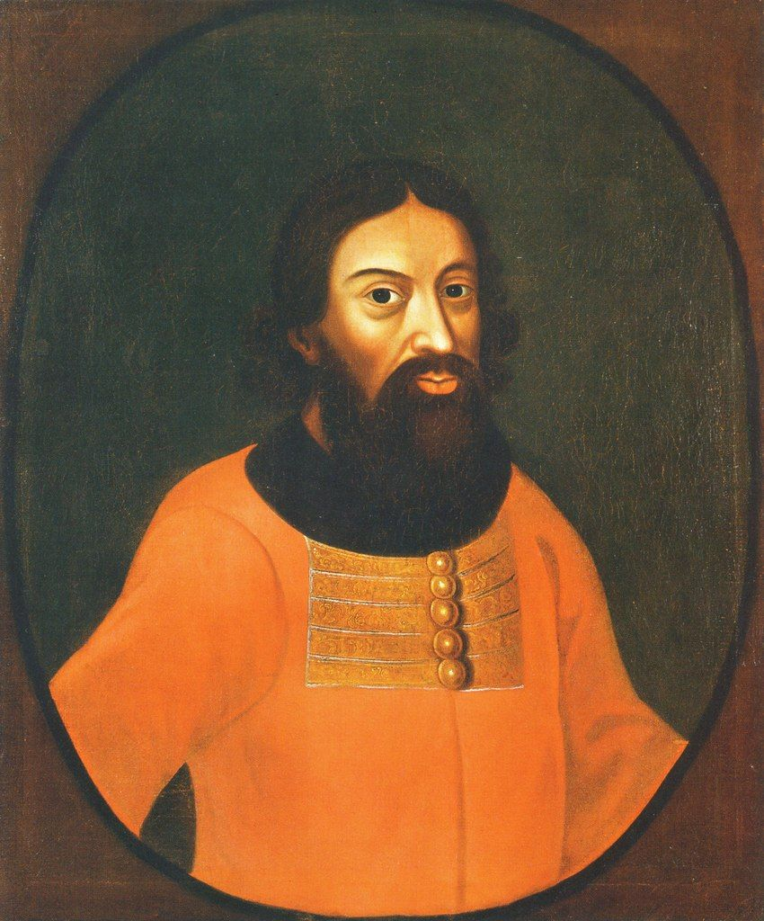
Новым явлением стало возникновение и развитие портретной живописи. Создавались парсуны. Это переходная между иконой и светским произведением форма портрета.

Slide 22
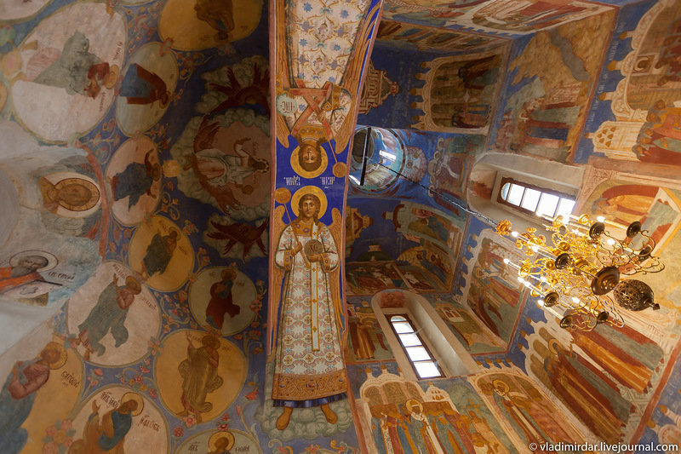
Примечателен факт, что произведения живописи перестали быть анонимными. Художники оставляли свои подписи на стенах храмов. Благодаря этому учёным-искусствоведам удалось проследить творческий путь Силы Савина и Гурия Никитина. Они возглавляли артель, которая выполнила роспись церкви Ильи Пророка в Ярославле, собора Спасо-Евфимиева монастыря в Суздале, собора Ипатьевского монастыря в Костроме.

Slide 23
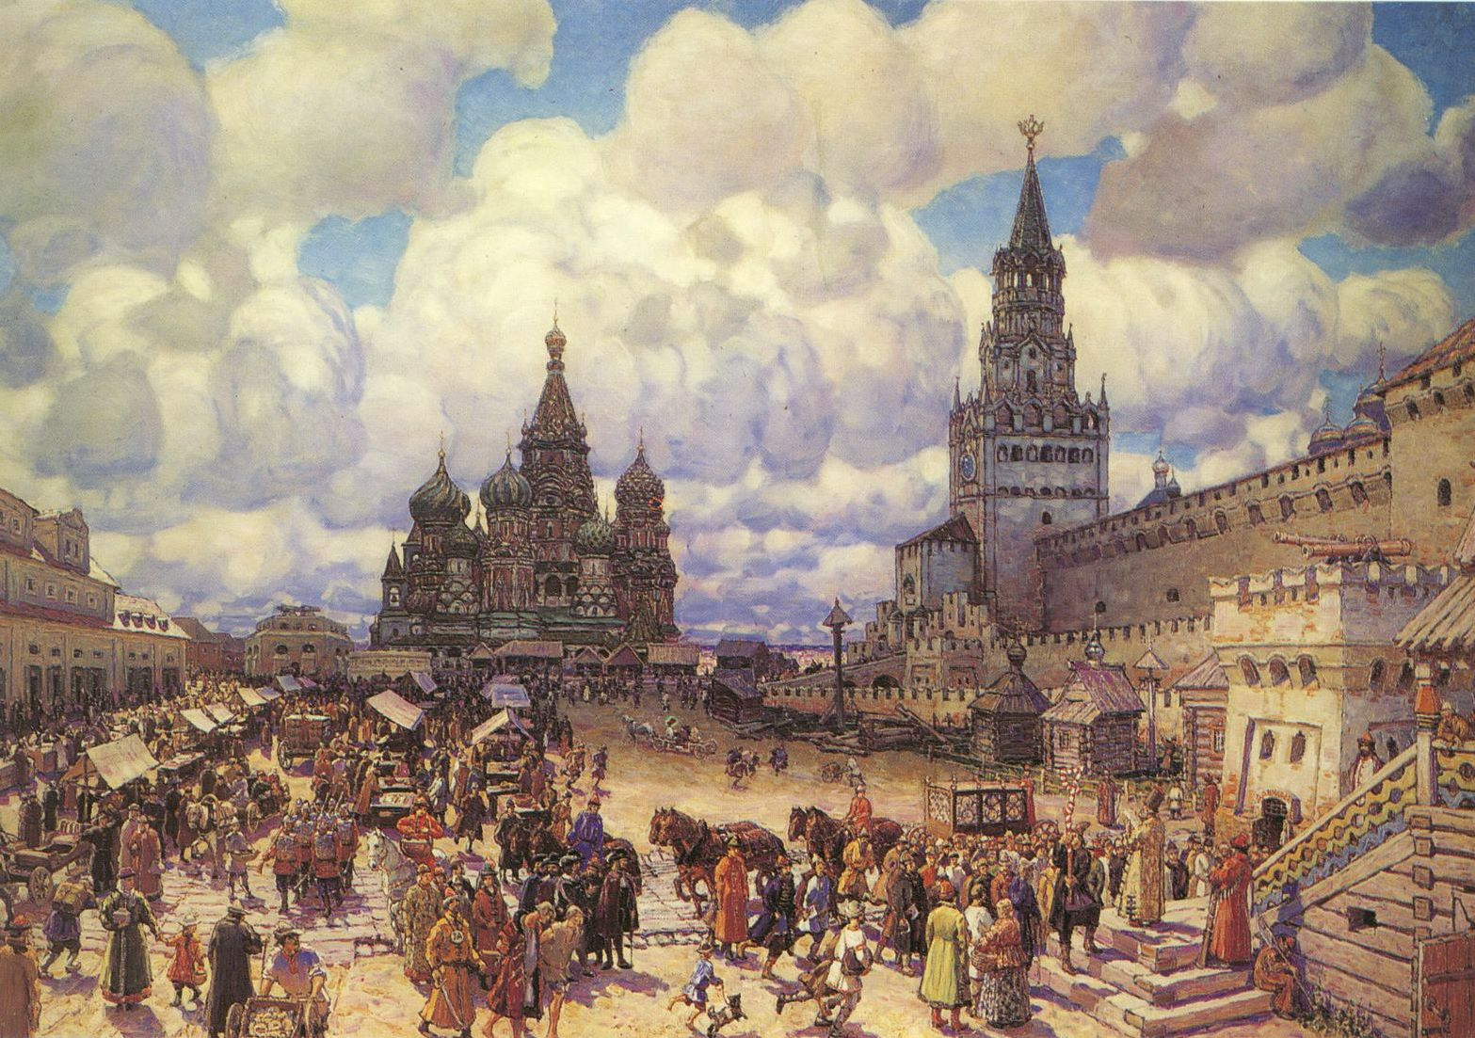
ИТОГИ:
1. Культура России XVII в. развивалась по общеевропейскому сценарию;
2. Отечественная культура еще сохраняет черты средневековой культуры, но уже намечаются новые элементы, новые тенденции. Светское начало переплеталось с традициями религиозного мировоззрения. Русская культура ХVII в. представляет собой переходный этап от Средневековья к Новому времени.
3. Отличительной особенностью культуры XVII в. стал процесс ее перехода от религиозной к более светской.

